Slide 1
Vörösmarty Mihály
Németh Antal rendezésében

Slide 2
Előszó
Németh Antal a 20. század első felében többféle verzióban és felfogásban, összesen tízszer rendezte meg Vörösmarty művét, a Csongor és Tündét.
Ezen rendezések közül a legnevezetesebb az 1937-ben, a teátrum századik évfordulója alkalmából megrendezett, újított verzió.
Az első előadásra február 5-én került sor.
1
2

Slide 3
Szereposztás
További Szereplők
3 vándor | Makláry Zoltán, Timár József és Pethes Sándor
Ördögfiókák | Várkonyi Zoltán, Major Tamás és Ungvári László
Fiatal szereplők
Több színész számára nagy kiugrási lehetőség
Főszereplők
Csongor | Szabó Sándor
Tünde | Szörényi Éva
Mirigy | Szabó Margit
Ilma | Somogyi Erzsi
Ledér | Szeleczky Zita
Balga | Juhász József
3
4

Slide 4
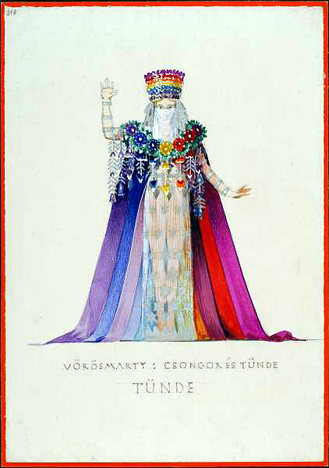
Közreműködtek még
Díszlet, jelmez | Jaschik Álmos
Koreográfus | Szentpály Olga
5
6

Slide 5
A darab főbb jellemzői
Filmes eszközök
Hanghatások
Vetített háttérképek
Sűrű színhelyváltozások
Három részre osztott darab
Szecessziós díszlet és stilizált jelmez
Színpadi látványra épülő színjátszás
7
8

Slide 6
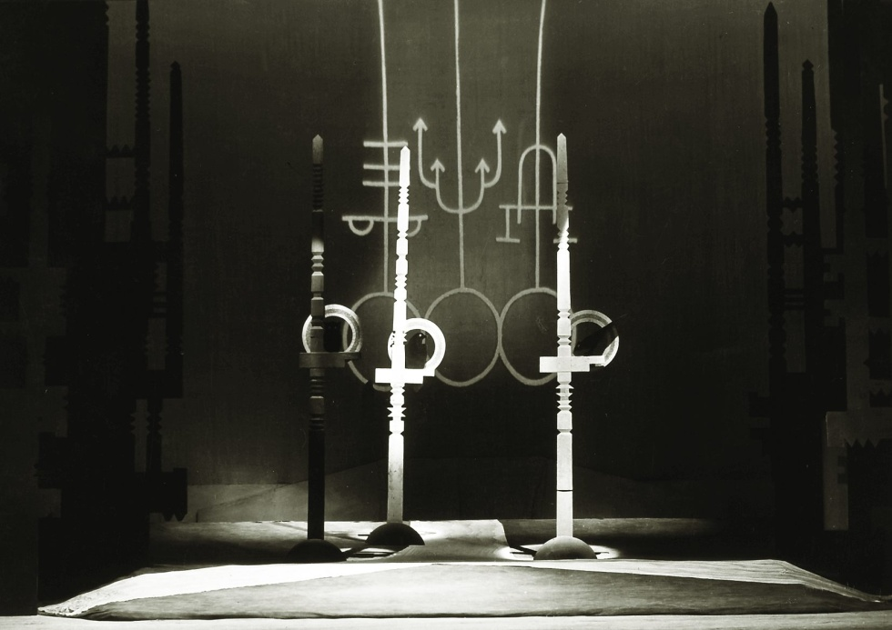
Színpadkép
Egy fafaragást imitáló keret
Változó díszlet: vetített diák sorozata
Diaképek játszották a főszerepet
Színészek az illusztráció funkcióját töltötték be
Hármas út színpadképe
9
10

Slide 7
Vélemények
„Tisztára a magyar népmesének rendezett színjáték”
„Teljesen meg is felel a fantasztikus, olykor szimbolikus helyzetek és jelenetek folytonosságának”
Mitrovics Gyula
"Úgy hisszük, minden eddigi rendezési kísérlet között ez a megoldás áll a legközelebb a mű tökéletes tolmácsolásához."
Bisztray Gyula
irodalomtörténész
11
12

Slide 8
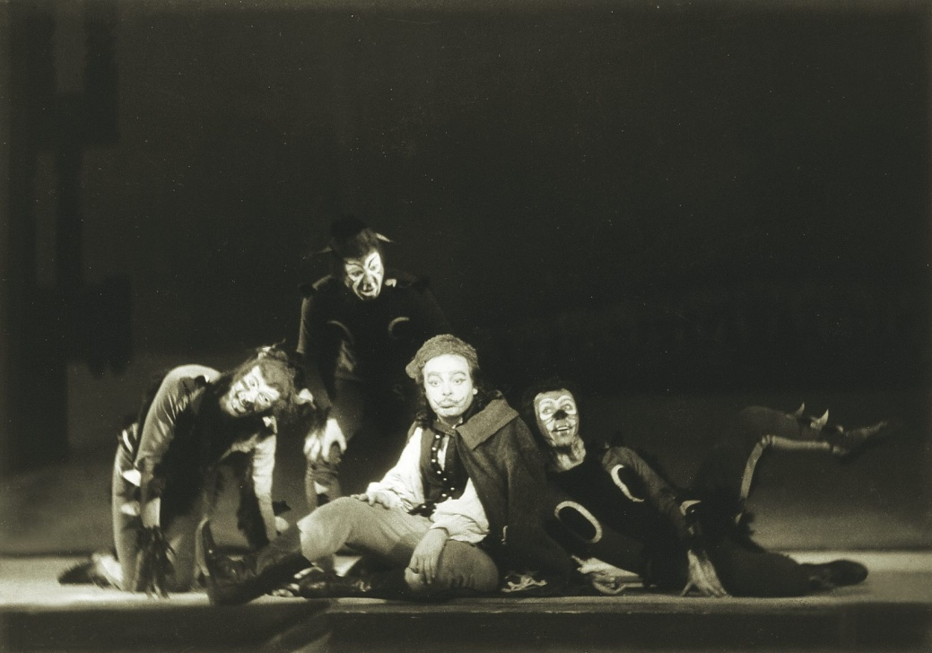
Balga és az ördögök
Csongor és Tünde
13
14

